Slide 1
Oefentoets Hoofdstuk 5
Mavo 3
Mondriaan College

Slide 2
Begrippenkennis
4 goed = 2 punten
3 goed = 1 punt

Slide 3
Begrippenkennis
Naamloze vennootschap

Slide 4
Begrippenkennis

Slide 5
Begrippenkennis
Zorgtaken
Vrijwilligerswerk
Huishouden

Slide 6
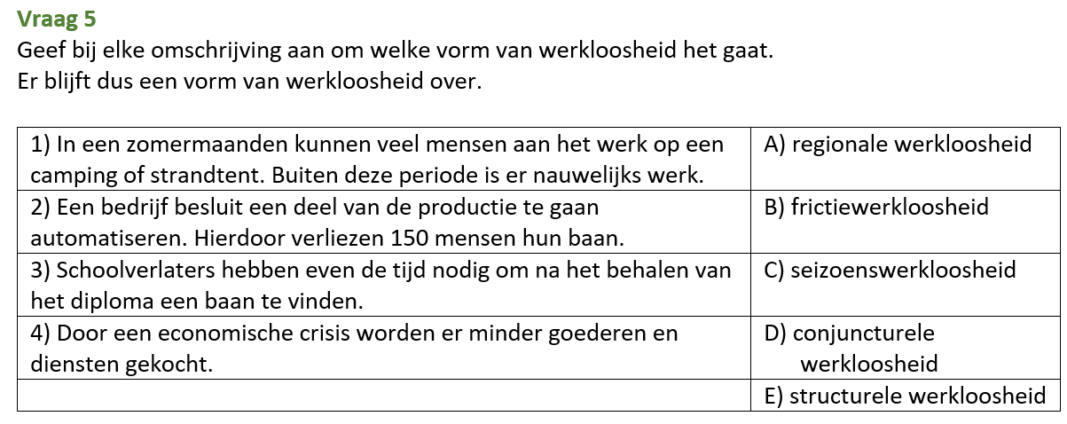
Begrippenkennis
C
E
B
D
4 goed = 2 punten
3 goed = 1 punt

Slide 7
Begrippenkennis
Regionale werkloosheid,
in een bepaald gebied van Nederland zijn bovengemiddeld veel mensen werkloos

Slide 8
Rekenvaardigheid
€ 2.350 x 12 = € 28.200
€ 28.200 x 1,08 = € 30.456

Slide 9
Rekenvaardigheid
500.000 : 6,5% x 100% = 7.692.307,69
Afgerond op 7.692.308 mensen

Slide 10
Rekenvaardigheid
€ 1840 x 12 : 52 = € 424,62
€ 424,62 : 36 uur = € 11,79

Slide 11
4 goed = 2 punten
3 goed = 1 punt
Rekenvaardigheid
A = 460,40 x 52 : 12 = € 1.995,07
1.596 : 80% x 100% = € 1.995
B = 276,25 : 5 = € 55,25
92,08 : 100% x 60% = € 55,25
C = 788,05 x 12 : 52 = € 181,86
460,40 : 100% x 39,5 = € 181,86
D = 699,30 : 1995 x 100% = 34,5%

Slide 12
Rekenvaardigheid
Winstuitkering van Shell aan Thomas = 500 x 0,81 = € 405
Koersverlies 500 x (27,00 - 26,85) = € 75 - 1p
Totaal verdient aan de aandelen Shell € 330 1p

Slide 13
Toepassing/ inzicht
Voor een eenmanszaak geldt een hoofdelijke aansprakelijkheid. De eigenaar kan zijn privévermogen verliezen indien de onderneming verlies maakt. Een bv heeft geen hoofdelijke aansprakelijkheid. Niet eigenaren maar de bv zelf is aansprakelijk voor eventuele verliezen.

Slide 14
Toepassing/ inzicht
In de tertiaire sector willen ze winst maken. Deze bedrijven zijn dan ook eerder bereid om een hoger loon te betalen om de beste werknemers te krijgen.

Slide 15
Toepassing/ inzicht
Mensen die zwart werken betalen geen belasting en premies over hun inkomen. De overheid loopt dus inkomsten mis.

Slide 16
Toepassing/ inzicht
Structurele werkloosheid, de oorspronkelijke baan is definitief verdwenen. Deze werklozen zullen zich dus moeten gaan omscholen of ongeschoold werk moeten gaan doen.

Slide 17
Toepassing/ inzicht
Uit onderzoek blijkt dat de kans op het vinden van een nieuwe baan in de eerste twee maanden het grootst is. Door in de eerste twee maanden wat meer uitkering te geven, daalt het inkomen wat minder. Mensen zullen dan minder snel in paniek raken om de financiële zaken te moeten regelen en dus meer tijd besteden aan het zoeken naar een nieuwe baan.

Slide 18
Cijferbepaling
Maximaal te behalen punten = 20
Het aantal behaalde punten gedeeld door 2 = cijfer
Begrippenkennis vraag 1 t/m 6 maximaal 8 punten
Rekenvaardigheid vraag 7 t/m 11 maximaal 7 punten
Toepassing/ inzicht vraag 12 t/m 16 maximaal 5 punten

